Slide 1
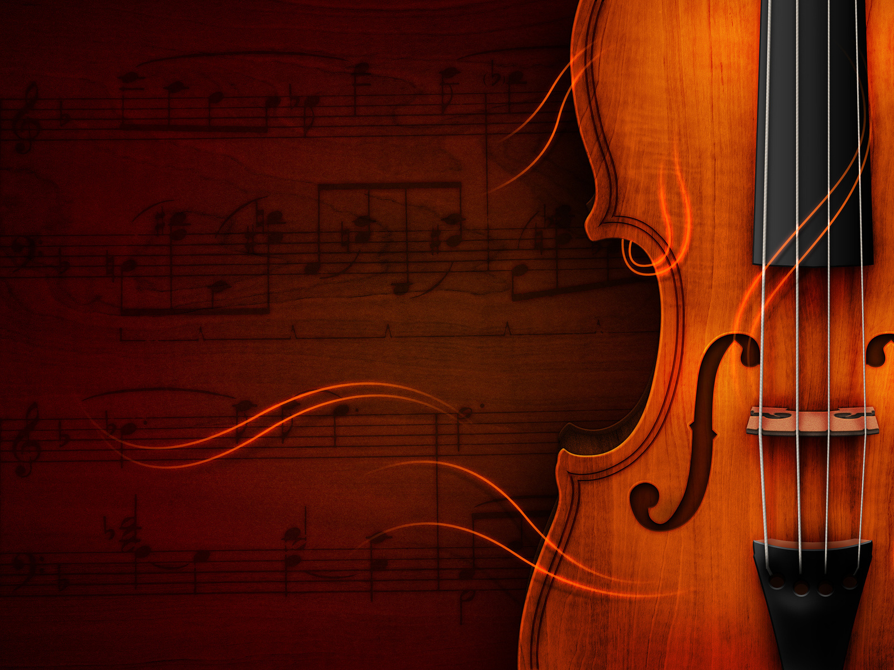
Полифония в музыке
Урок по музыке для 5 класса
ГБОУ Школа №1273 (СП№6)
Учитель первой категории Полякова Светлана Николаевна

Slide 2
ПОЛИКЛИНИКА
ПОЛИФОНИЯ
ПОЛИВИТАМИНЫ
ПОЛИТИКА
ПОЛИГЛОТ

Slide 3
ПОЛИФОНИЯ
ПОЛИ - МНОГО
ФОН - ГОЛОС, ЗВУК

Slide 4
Во поле берёза стояла, Во поле кудрявая стояла. Люли люли, стояла, Люли люли, стояла. Некому берёзу заломати, Некому кудряву заломати. Люли люли, заломати. Люли люли, заломати. Я ж пойду погуляю, Белую берёзу заломаю. Люли люли, заломаю, Люли люли, заломаю. Срежу с берёзы три пруточка, Сделаю три гудочка. Люли люли, три гудочка. Люли люли, три гудочка. Четвёртую балалайку, Четвёртую балалайку. Люли люли, балалайку, Люли люли, балалайку.

Slide 5
КАНОН -
ОДНА ИЗ РАЗНОВИДНОСТИ ПОЛИФОНИИ, В КОТОРОЙ МЕЛОДИЯ В ГОЛОСАХ ВСТУПАЕТ ЧЕРЕЗ ОПРЕДЕЛЕННОЕ КОЛИЧЕСТВО ВРЕМЕНИ
I
II
III

Slide 6
ПОЛЕМ, ВДОЛЬ БЕРЕГА КРУТОГО, МИМО ХАТ
В СЕРОЙ ШИНЕЛИ РЯДОВОГО, ШЕЛ СОЛДАТ.
ШЕЛ СОЛДАТ, ПРЕГРАД НЕ ЗНАЯ,
ШЕЛ СОЛДАТ, ДРУЗЕЙ ТЕРЯЯ.
ЧАСТО, БЫВАЛО, ШЕЛ БЕЗ ПРИВАЛА, ШЕЛ ВПЕРЕД СОЛДАТ
ШЕЛ ОН НОЧАМИ ГРОЗОВЫМИ, В ДОЖДЬ И ГРАД
ПЕСНЮ С ДРУЗЬЯМИ ФРОНТОВЫМИ ПЕЛ СОЛДАТ,
ПЕЛ СОЛДАТ, ГЛОТАЯ СЛЕЗЫ,
ПЕЛ ПРО РУССКИЕ БЕРЕЗЫ, ПРО КАРИ ОЧИ,
ПРО ДОМ СВОЙ ОТЧИЙ, ПЕЛ В ПУТИ СОЛДАТ.

